Slide 1
Ficha medica digital
Version 1.0.0
Desarrollador: Equinoccio Technology
Año: 2022

Slide 2
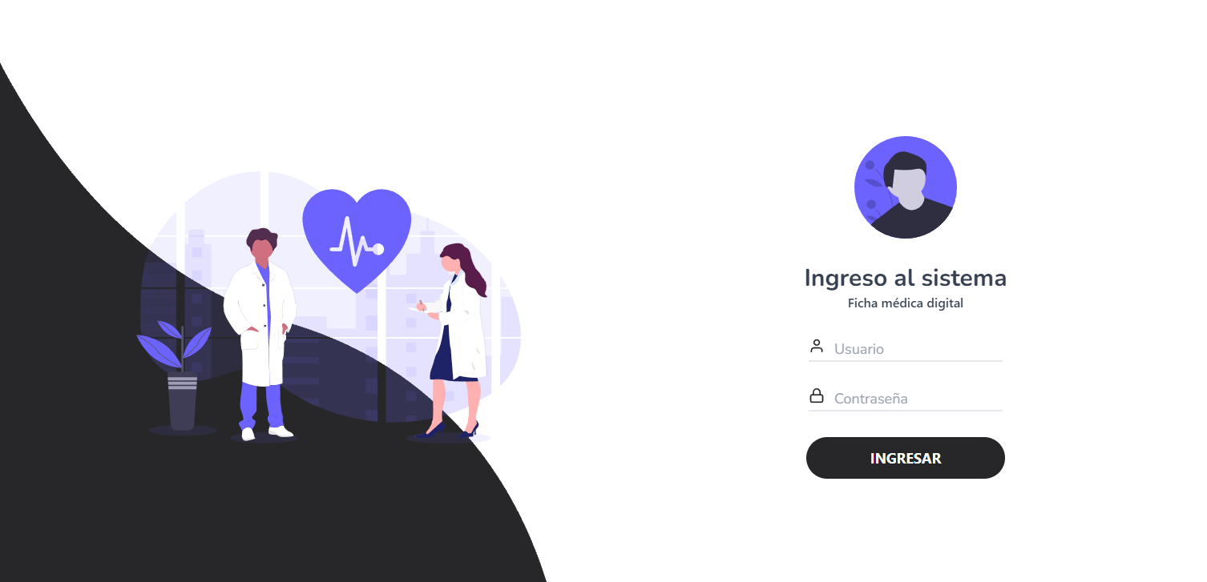
Secciones del sistema
Login (Acceso al sistema)
Login (Acceso al sistema)
Inicio
Usuarios
Perfil de usuario
Tipos de medicos
Fichas
Buscador de fichas
Turnos
Reportes
Para ingresar al sistema se debe contar con un usuario previamente creado y dos credenciales de acceso (Usuario y Contraseña).

Slide 3
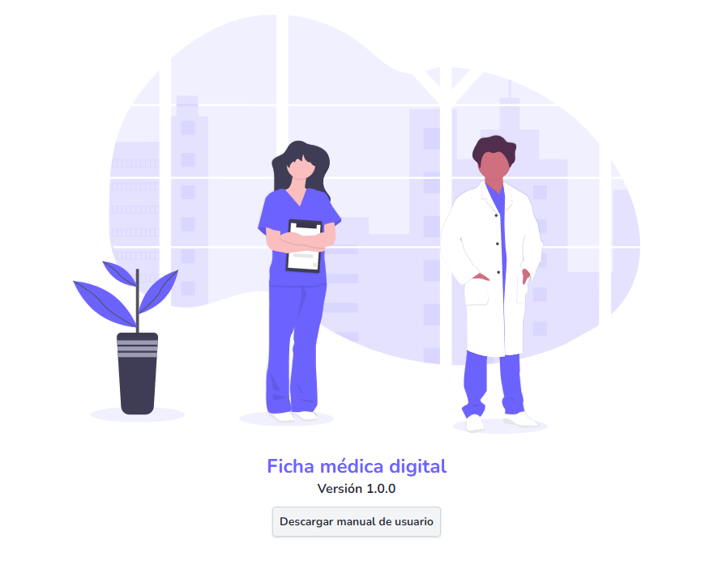
Secciones del sistema
Login (Acceso al sistema)
Inicio
Usuarios
Perfil de usuario
Tipos de medicos
Fichas
Buscador de fichas
Turnos
Reportes
Versión del sistema
Descargar manual de usuario

Slide 4
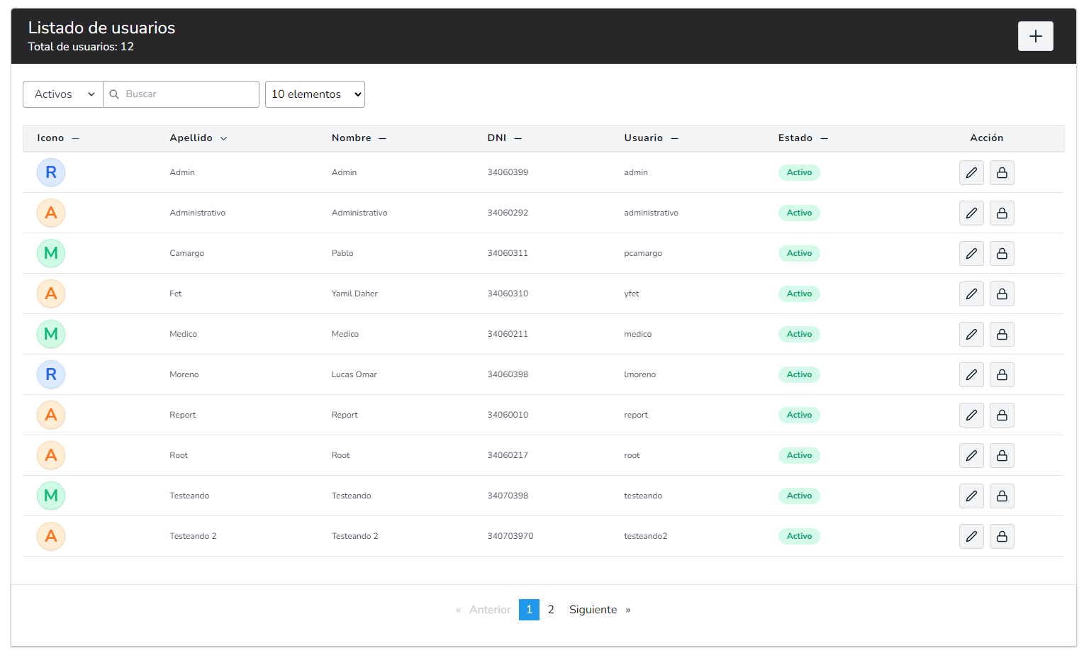
Secciones del sistema
Filtros
Alta y Baja de usuarios
Nuevo usuario
Login (Acceso al sistema)
Inicio
Usuarios
  Nuevo usuario
  Actualizar usuario
  Actualizar contraseña
Perfil de usuario
Tipos de medicos
Fichas
Buscador de fichas
Turnos
Reportes
Actualizar datos del usuario
Actualizar contraseña
Listado de usuarios

Slide 5
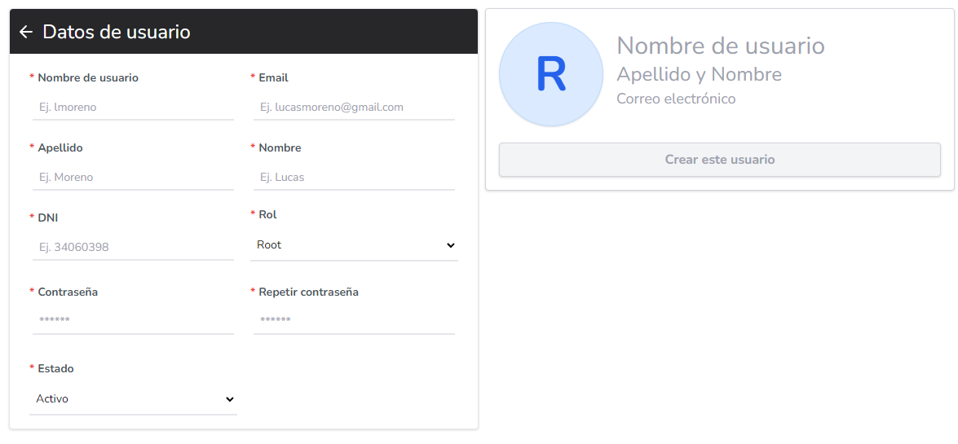
Secciones del sistema
Visor de datos
Regresar al listado de usuarios
Login (Acceso al sistema)
Inicio
Usuarios
  Nuevo usuario
  Actualizar usuario
  Actualizar contraseña
Perfil de usuario
Tipos de medicos
Fichas
Buscador de fichas
Turnos
Reportes
Botón para crear usuario
Tipos de usuario
Formulario de creación
El formulario de creación mostrado, es correspondiente a un
usuario de tipo Root. El formato va a ir variando
dependiendo del tipo de usuario.
Existen 3 tipos de usuarios:
Root (Permisos totales)
Administrativo
Medico
Cada usuario cuenta con sus propios permisos
predefinidos, pero además los mismos son configurables
para obtener una mayor flexibilidad.

Slide 6
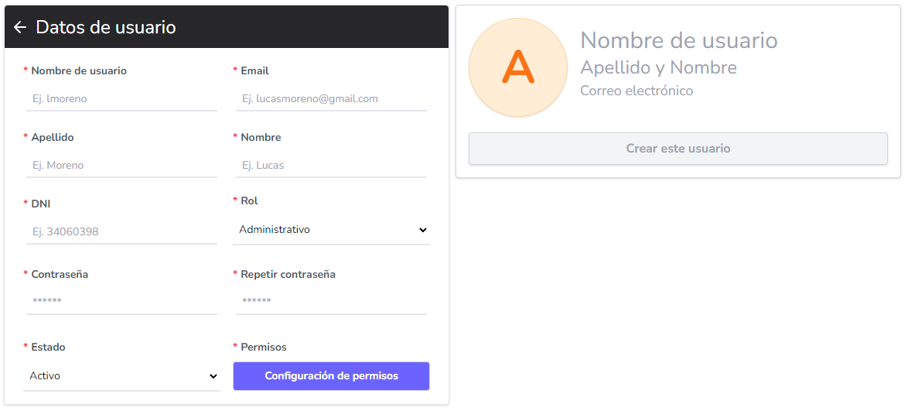
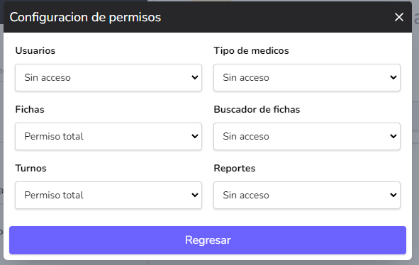
Secciones del sistema
Regresar al listado de usuarios
Visor de datos
Login (Acceso al sistema)
Inicio
Usuarios
  Nuevo usuario
  Actualizar usuario
  Actualizar contraseña
Perfil de usuario
Tipos de medicos
Fichas
Buscador de fichas
Turnos
Reportes
Botón para crear usuario
En este caso el usuario a crear es un usuario de tipo administrativo.
La principal diferencia que se tiene con un usuario de tipo Root son los permisos configurables.
Permisos configurables
Desde aquí se puede configurar los permisos que va a tener el usuario
creado frente a cada una de las secciones. Niveles de permiso:
Permiso total
Solo lectura
Sin acceso

Slide 7
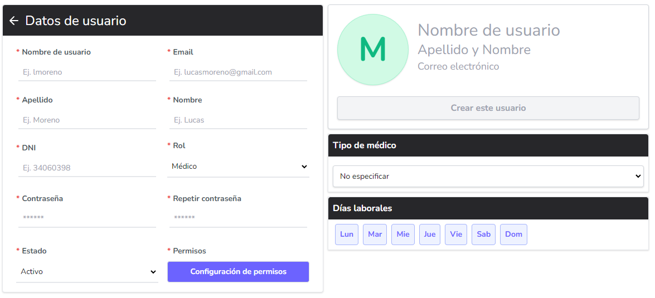
Secciones del sistema
Regresar al listado de usuarios
Visor de datos
Login (Acceso al sistema)
Inicio
Usuarios
  Nuevo usuario
  Actualizar usuario
  Actualizar contraseña
Perfil de usuario
Tipos de medicos
Fichas
Buscador de fichas
Turnos
Reportes
Selector de días laborales
En este caso el usuario a crear es un usuario de tipo medico.
Este usuario también cuenta con permisos configurables, pero además
permite seleccionar el tipo de medico y también los días laborales.
Selector de tipo de medico
Nota: Es importante aclarar que si bien los usuarios de tipo administrativo y medico tienen permisos configurables,
los mismos tienen permisos predefinidos que se ajustan a las necesidades de cada rol, por lo que no se esta obligado
a realizar la configuración de permisos siempre que se vaya a crear uno de estos tipos de usuarios.

Slide 8
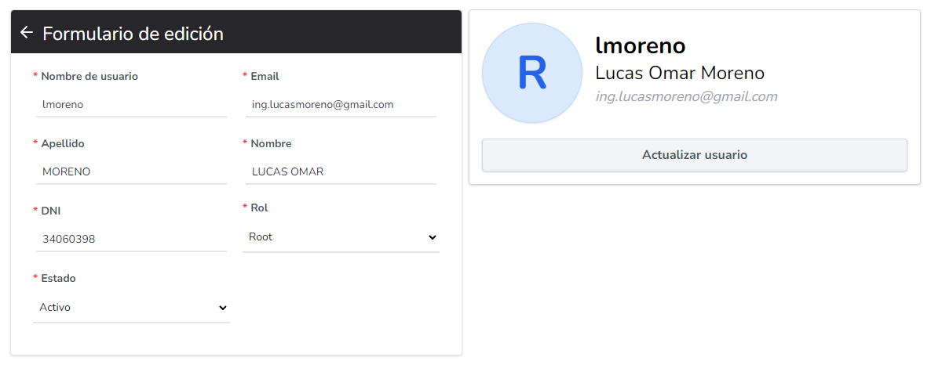
Secciones del sistema
Login (Acceso al sistema)
Inicio
Usuarios
  Nuevo usuario
  Actualizar usuario
  Actualizar contraseña
Perfil de usuario
Tipos de medicos
Fichas
Buscador de fichas
Turnos
Reportes
Formulario de actualización de usuarios
El formulario de actualización de usuarios es idéntico al de creación solo que en lugar de registrar un nuevo
usuario permite modificar los datos existentes. El único campo que no se puede actualizar es el de contraseña,
ya que el mismo cuenta con su propia sección.

Slide 9
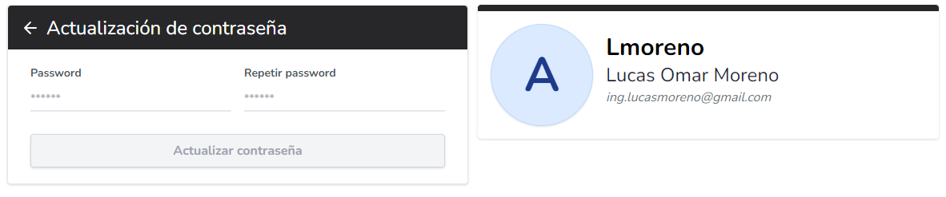
Secciones del sistema
Login (Acceso al sistema)
Inicio
Usuarios
  Nuevo usuario
  Actualizar usuario
  Actualizar contraseña
Perfil de usuario
Tipos de medicos
Fichas
Buscador de fichas
Turnos
Reportes
Regresar al listado de usuarios
Datos de usuario
Botón para actualizar contraseña

Slide 10
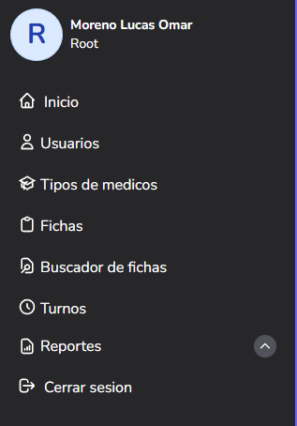
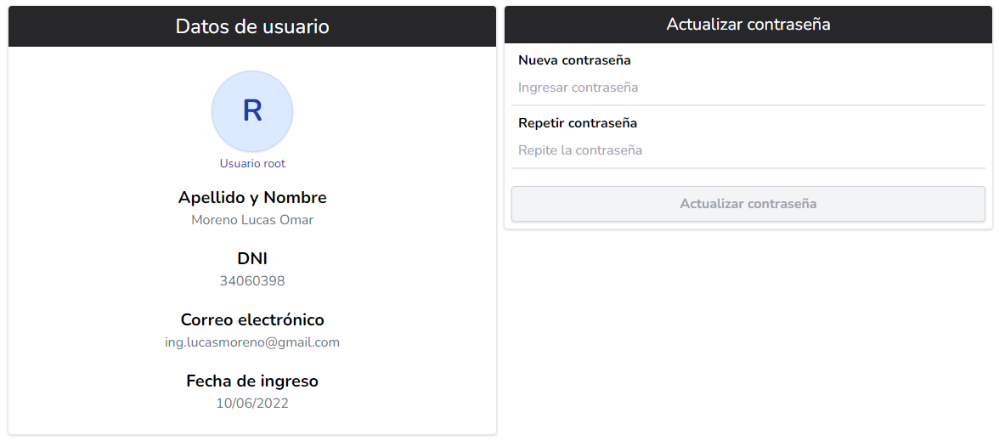
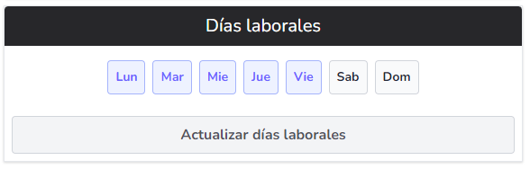
Secciones del sistema
Click para ingresar a la sección “Mi perfil”
Login (Acceso al sistema)
Inicio
Usuarios
Perfil de usuario
Tipos de medicos
Fichas
Buscador de fichas
Turnos
Reportes
Datos del usuario logueado
Actualizar contraseña de usuario logueado
En el caso de un usuario de tipo Medico, el mismo podrá configurar y actualizar sus días laborales

Slide 11
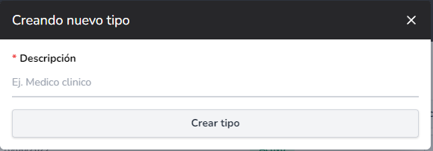
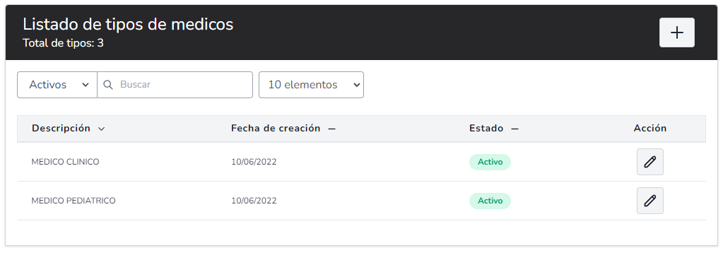
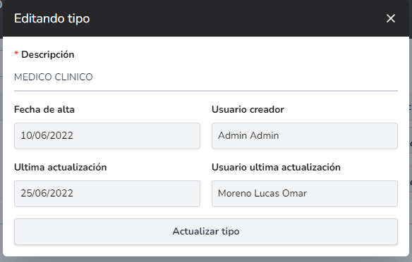
Secciones del sistema
Login (Acceso al sistema)
Inicio
Usuarios
Perfil de usuario
Tipos de medicos
Fichas
Buscador de fichas
Turnos
Reportes
Filtros
Alta y Baja de tipo de médico
Nuevo tipo de médico
Actualizar tipo de médico
Listado de tipos de médicos
Solo visible para usuario Root

Slide 12
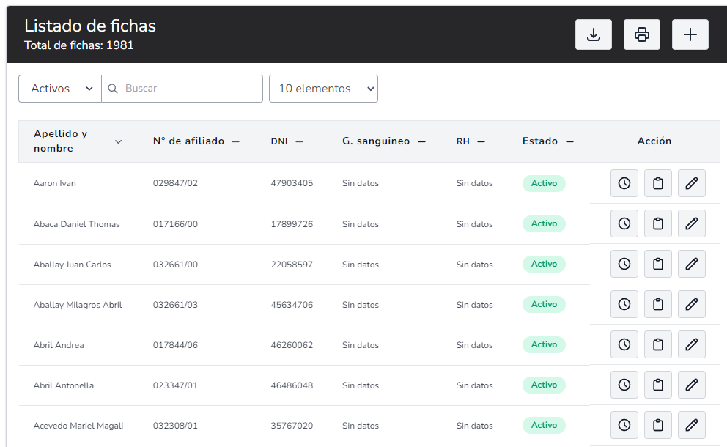
Secciones del sistema
Listado fichas
Importar fichas desde un archivo Excel
Reporte PDF de ficha
Nueva ficha
Filtros
Login (Acceso al sistema)
Inicio
Usuarios
Perfil de usuario
Tipos de medicos
Fichas
  Nueva ficha
  Actualizar ficha
  Detalles de ficha
Buscador de fichas
Turnos
Reportes
Alta y Baja de ficha
Historial de turnos
Actualizar ficha
Detalles de ficha

Slide 13
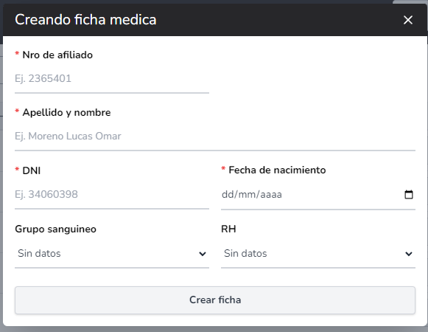
Secciones del sistema
Formulario de creación de ficha
Cerrar ventana
Login (Acceso al sistema)
Inicio
Usuarios
Perfil de usuario
Tipos de medicos
Fichas
  Nueva ficha
  Actualizar ficha
  Detalles de ficha
Buscador de fichas
Turnos
Reportes
Botón para crear ficha

Slide 14
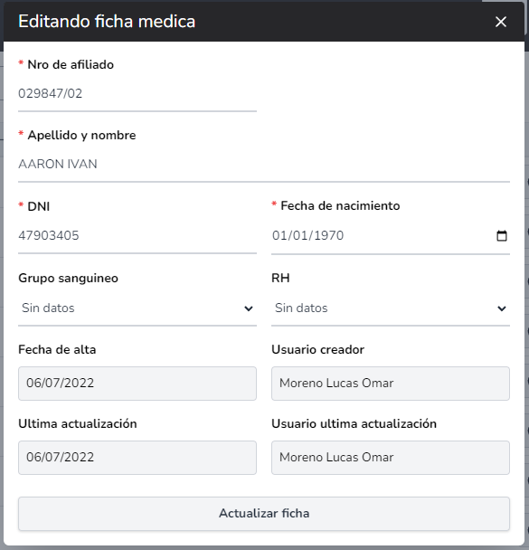
Secciones del sistema
Formulario de actualización de ficha
Cerrar ventana
Login (Acceso al sistema)
Inicio
Usuarios
Perfil de usuario
Tipos de medicos
Fichas
  Nueva ficha
  Actualizar ficha
  Detalles de ficha
Buscador de fichas
Turnos
Reportes
Solo editable por usuario Root
Solo visible por usuario Root
Botón para crear ficha
Botón para actualizar ficha

Slide 15
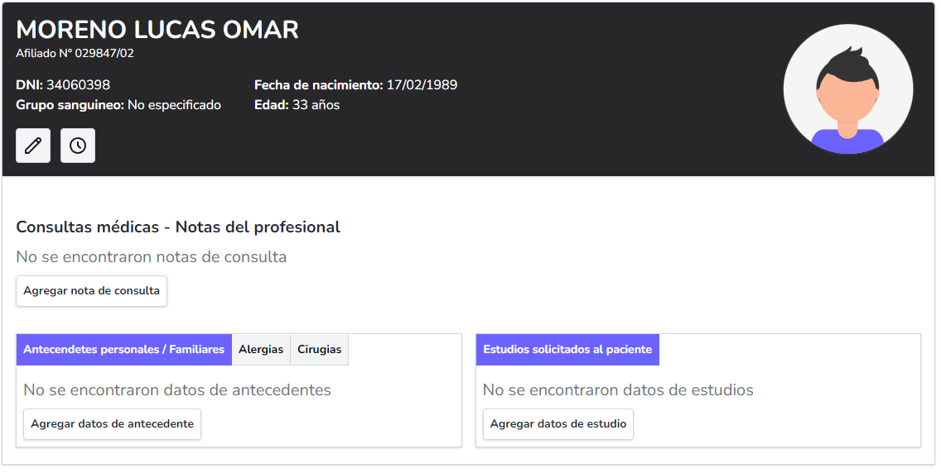
Secciones del sistema
Actualizar datos de ficha
Historial de turno
Login (Acceso al sistema)
Inicio
Usuarios
Perfil de usuario
Tipos de medicos
Fichas
  Nueva ficha
  Actualizar ficha
  Detalles de ficha
Buscador de fichas
Turnos
Reportes
Detalles de ficha médica es la sección principal para los usuarios de tipo Médico, donde los mismo podrán crear
y gestionar: Notas de consulta, Antecedentes personales, Alergias, Cirugías y estudios de los pacientes.
Es importante destacar que el usuario de tipo medico es el único autorizado a crear un nuevo elemento dentro de
las categorías antes enunciadas.

Slide 16
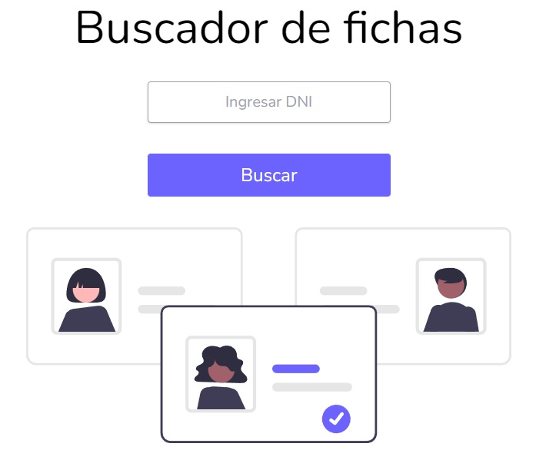
Secciones del sistema
Login (Acceso al sistema)
Inicio
Usuarios
Perfil de usuario
Tipos de medicos
Fichas
Buscador de fichas
Turnos
Reportes
Sección a través de la cual se puede buscar cualquier ficha desde el numero de DNI del paciente.

Slide 17
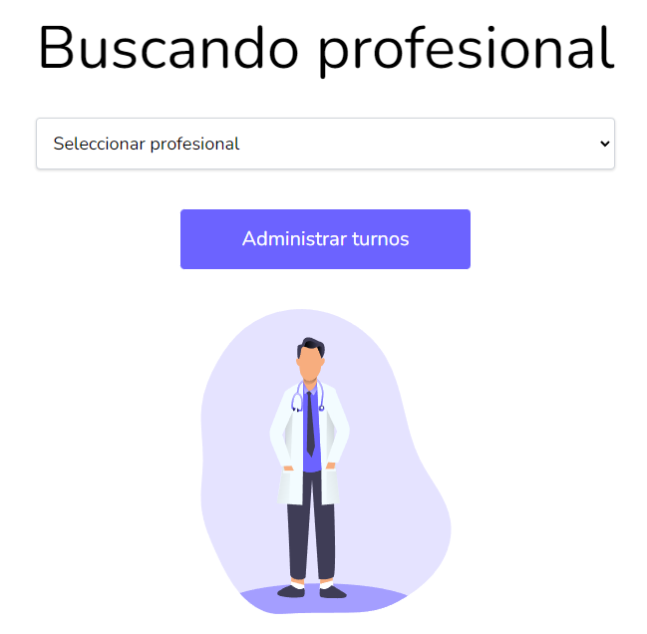
Secciones del sistema
Login (Acceso al sistema)
Inicio
Usuarios
Perfil de usuario
Tipos de medicos
Fichas
Buscador de fichas
Turnos
  Seleccionar profesional
  Administración de turnos
Reportes
El primer paso para ingresar a la administración de turnos es seleccionar el profesional para el cual se necesitan gestionar dichos turnos.

Slide 18
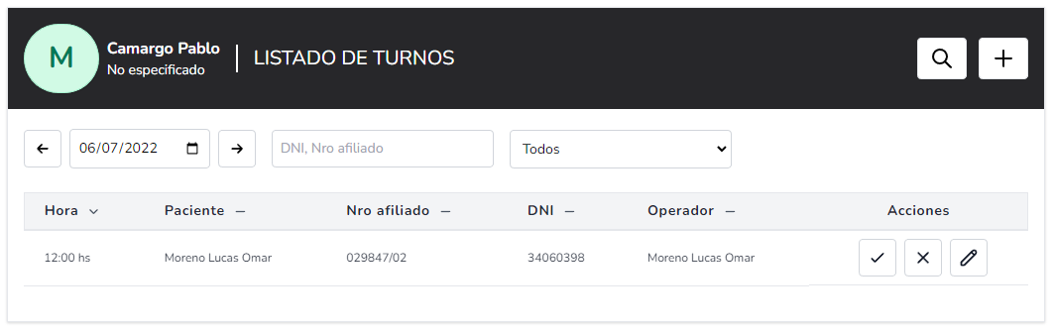
Secciones del sistema
Datos del profesional
Regresar al buscador de profesionales
Nuevo turno
Filtros
Login (Acceso al sistema)
Inicio
Usuarios
Perfil de usuario
Tipos de medicos
Fichas
Buscador de fichas
Turnos
  Seleccionar profesional
  Administración de turnos
Reportes
Listado de turnos
Confirmar turno
Cancelar turno
Editar turno
Estados de turnos
Un turno puede tener 4 estados diferentes:
Activo: El turno se encuentra creado y a la espera.
Cancelado (Rojo): El turno fue creado pero posteriormente fue cancelado por el administrativo.
Confirmado (Verde): El paciente asistió al turno por lo que el administrativo lo confirmo.
Vencido (Naranja): El sistema detectó que el turno no fue cancelado, ni confirmado y por lo tanto se pone automáticamente en estado de turno vencido cuando se supera la fecha del turno.

Slide 19
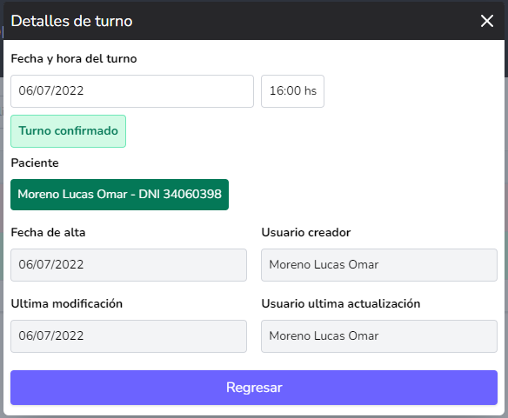
Secciones del sistema
Turno activo
Login (Acceso al sistema)
Inicio
Usuarios
Perfil de usuario
Tipos de medicos
Fichas
Buscador de fichas
Turnos
  Seleccionar profesional
  Administración de turnos
Reportes
Turno cancelado
Turno confirmado
Turno vencido

Slide 20
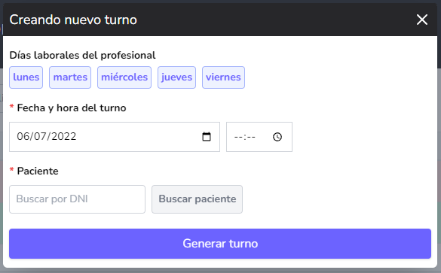
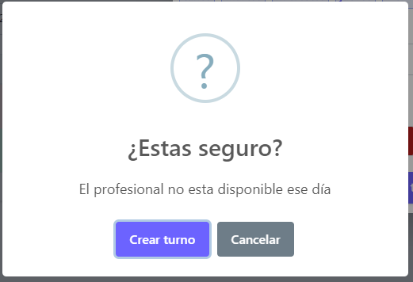

Secciones del sistema
Formulario de creación de turno
Cerrar ventana
Login (Acceso al sistema)
Inicio
Usuarios
Perfil de usuario
Tipos de medicos
Fichas
Buscador de fichas
Turnos
  Seleccionar profesional
  Administración de turnos
Reportes
Días laborales del profesional
Buscador de paciente por DNI
Nota: Los turnos pueden ser solicitados para un día “no laboral del profesional” pero en ese caso
el sistema alertará e indicará al administrativo que esta por generar un turno fuera de los días
laborales del profesional seleccionado.

Slide 21
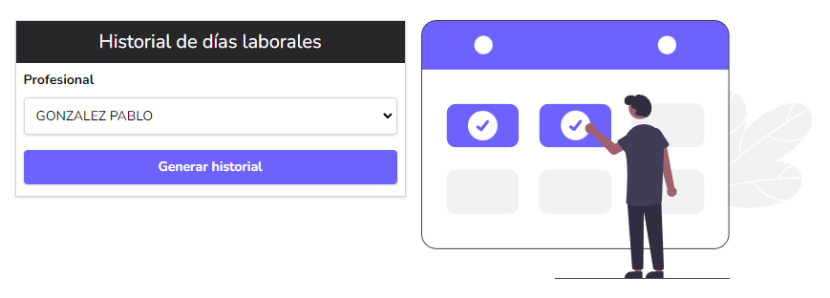
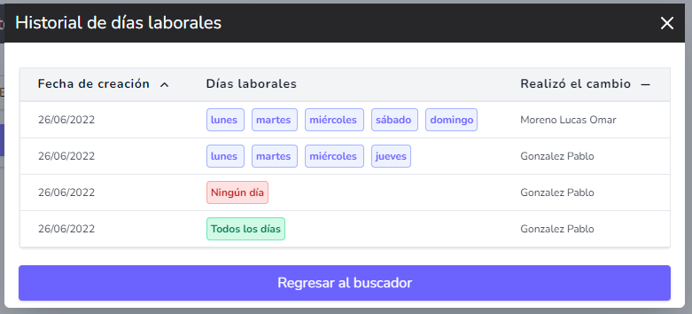
Secciones del sistema
Login (Acceso al sistema)
Inicio
Usuarios
Perfil de usuario
Tipos de medicos
Fichas
Buscador de fichas
Turnos
Reportes
  Historial de días laborales
  Reporte de turnos
En esta sección se puede generar un reporte que indica la variación de los días laborales
del medico seleccionado, en que fecha y quien realizó el cambio.

Slide 22
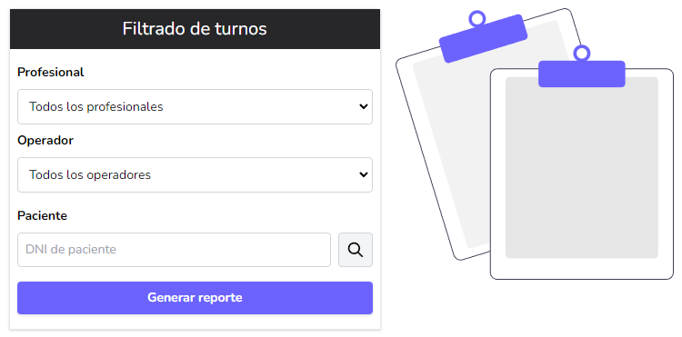
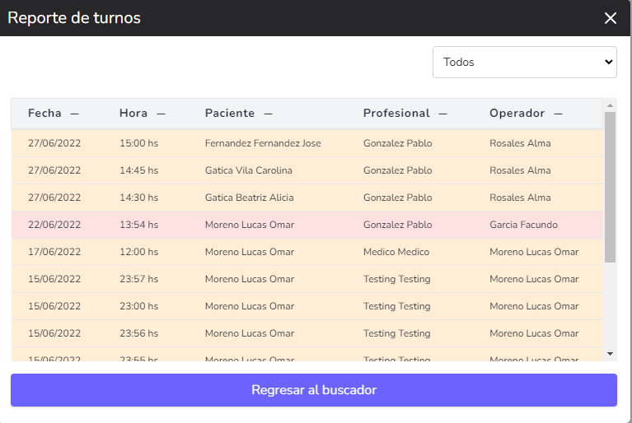
Secciones del sistema
Login (Acceso al sistema)
Inicio
Usuarios
Perfil de usuario
Tipos de medicos
Fichas
Buscador de fichas
Turnos
Reportes
  Historial de días laborales
  Reporte de turnos
Reporte de turnos en función del filtrado seleccionado

Slide 23

Secciones del sistema
Sistema desarrollado por
Login (Acceso al sistema)
Inicio
Usuarios
Perfil de usuario
Tipos de medicos
Fichas
Buscador de fichas
Turnos
Reportes
Teléfono - 2664869642 (Ing. Lucas Omar Moreno)
Correo electrónico - equinocciotechnology@gmail.com

